Slide 1
Формальное описание действий
Анна Абрамова
аналитик, тренер

Slide 2
Кто говорит
15+ лет в ИТ
10+ лет в роли системного и бизнес-аналитика
10+ лет в роли преподавателя, тренера
5+ лет организую профессиональные мероприятия для развития коллег

Slide 3
Формализовать или не формализовать
Формализация даёт способность договориться, формализм – вгоняет в рамки
Пользуясь привычными инструментами моделирования, теряем связь с первоначальной целью – донести мысль до коллег
Как этого избежать?

Slide 4
Каждое действие –
специализированный инструмент решения задачи, функция, действующая в ограниченной области

Slide 5
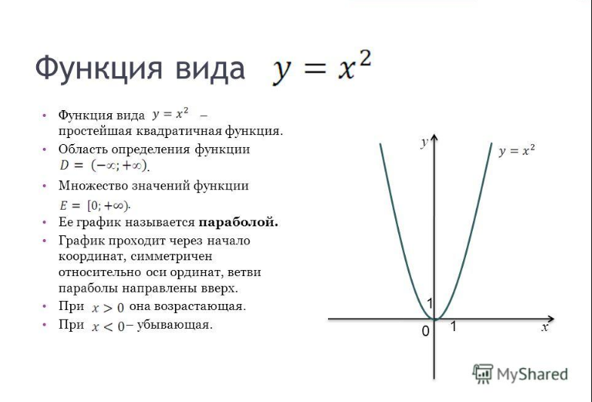
Нас этому учили ещё в школе

Slide 6
Но мы продолжаем ограничиваться формулой

Slide 7
Вспомните до выбора нотации
Название инструмента, функции
Его назначение: решаемый класс задач
Кто будет им пользоваться
Целевая аудитория, пользователь
Что на входе и что на выходе
Условия применения
Ограничения применения (когда не работает)
Последовательность действий
Результат (ценность)
Условия окончания работы
Ресурсоёмкость

Slide 8
Контакты
Анна Абрамова
бизнес-аналитик, тренер, создатель развивающих мероприятий
  anna@sergeevna.org
  https://www.facebook.com/anna.abramova.98
  +7 921 954 72 17 (Telegram, WhatsApp, Viber)

